Slide 1
Project: „Avalon“
Computergestütztes Unternehmensplanspiel

Slide 2
Agenda
Allgemeine Beschreibung
Marktanalyse
Mockups
Usecases Diagramm
Klassendiagramme
Unit Tests
Seminararbeit

Slide 3
Allgemeine Beschreibung
Spieler steuern jeweils ein Unternehmen
Unternehmen forschen an neuen Technologien
Unternehmen produzieren Smartphones
Smartphones können in einem begrenzten Markt verkauft werden
Rundenbasierte Spielweise
Spielbeginn circa 2007 (Veröffentlichung des Iphones)
=> Ziel: maximaler Umsatz

Slide 4
Marktanalyse
Starker Konkurrenzkampf
Sehr schnelllebiger Markt → 1 Runde = 1 Quartal
Nachfrageanstieg zu Beginn langsam, dann stark und danach konstant
Viele Rechtsstreite untereinander (Patente)
„Weiterentwickeln“ durch Kopieren
Forschung sehr wichtig
Image der Unternehmen ist oft ein entscheidender Kaufgrund
Einzelne Bestandteile werden bei unterschiedlichen Zulieferern eingekauft (Qualität!)
Unternehmen verkaufen mehrere Produkte

Slide 5
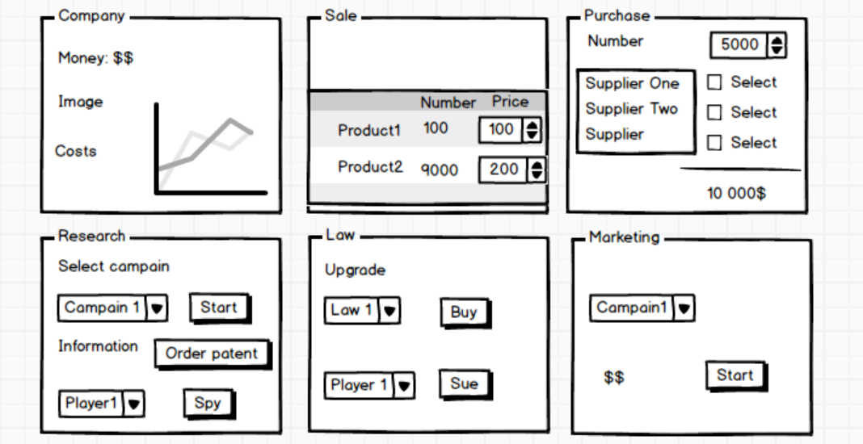
Mockup

Slide 6
UsecASes

Slide 7
KlassenDiagramme

Slide 8
Unit Tests

Slide 9
Seminararbeit

